Slide 1
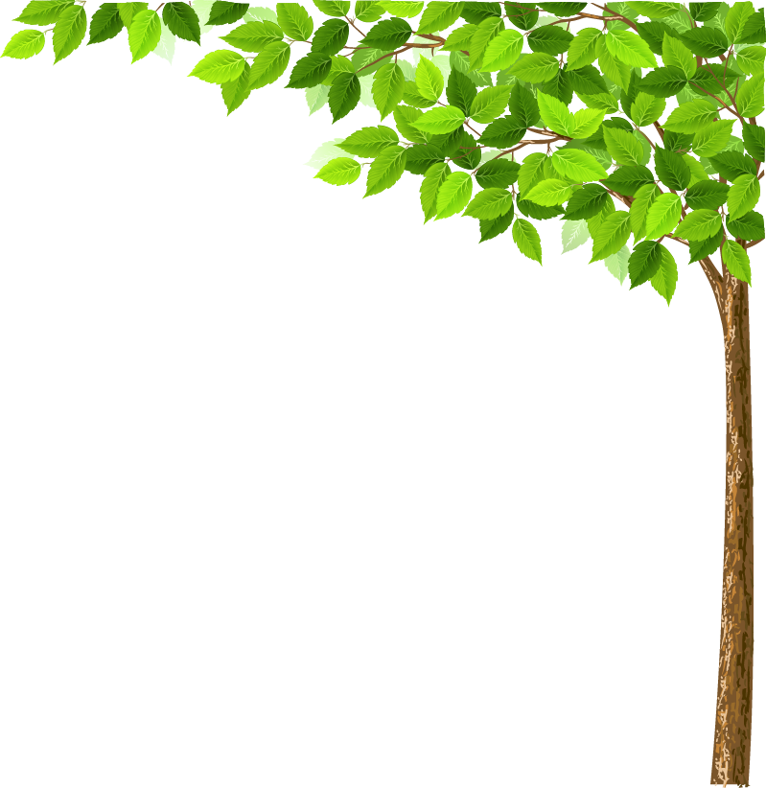
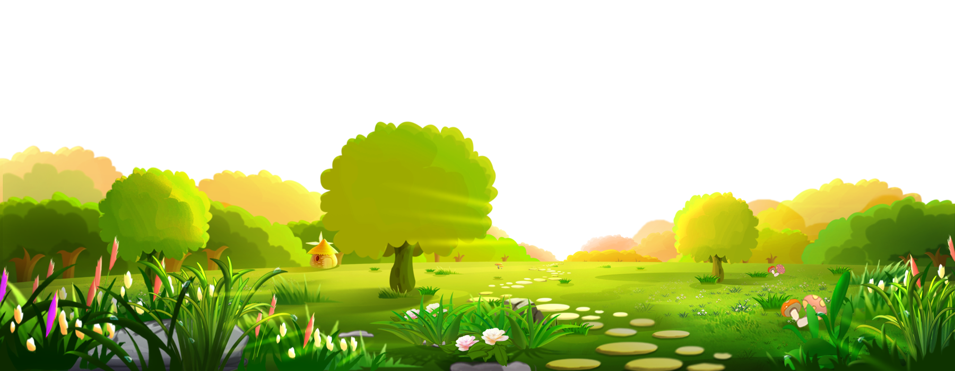
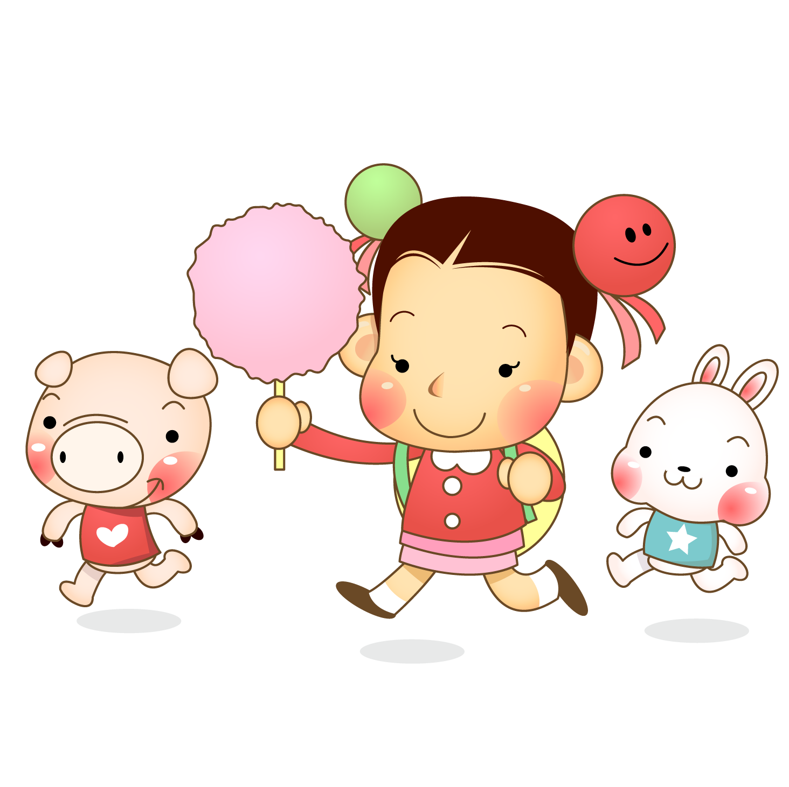
CHỦ ĐỀ
KHU RỪNG NHIỆT ĐỚI
Bài 2: Chú chim nhỏ (2 tiết)

Slide 2
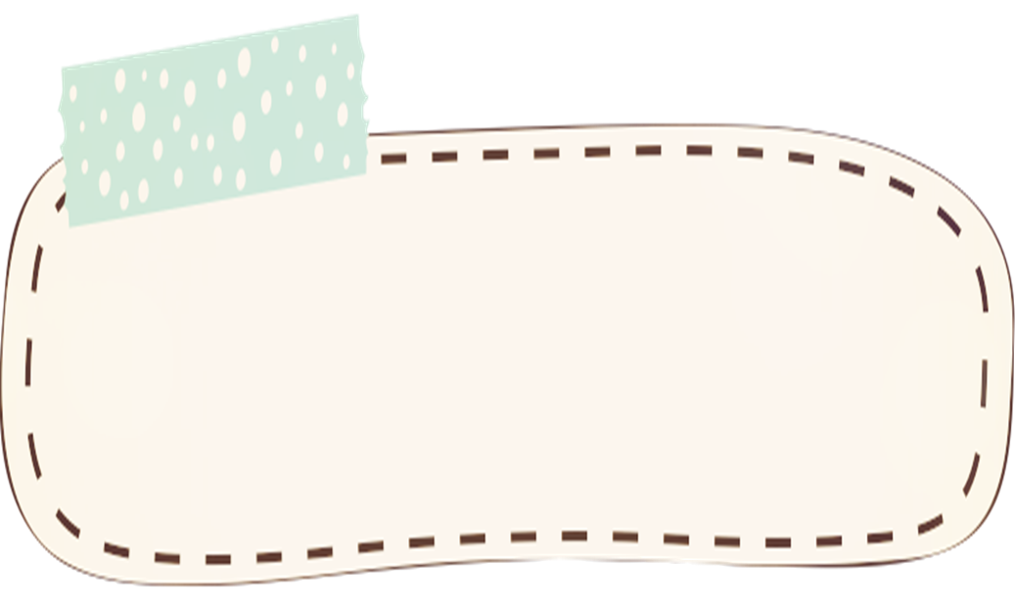
Khởi động
Hát
“Chim chích bông”

Slide 3
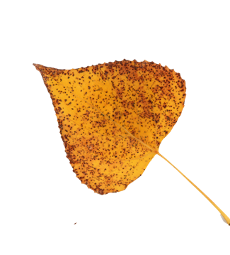
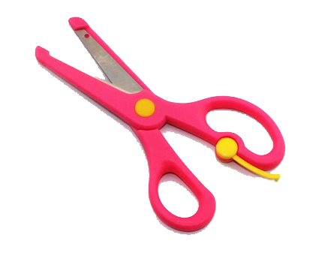
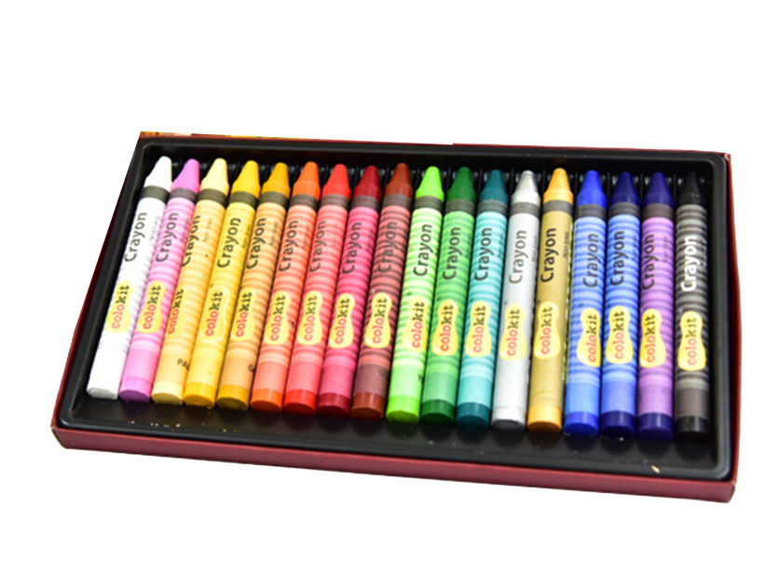
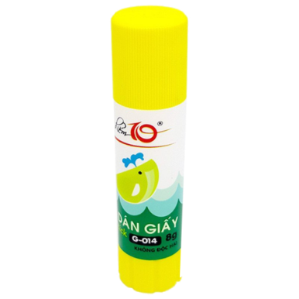
Chuẩn bị đồ dùng học tập

Slide 4
Mĩ thuật
CHỦ ĐỀ 4: KHU RỪNG NHIỆT ĐỚI
Bài 2: Chú chim nhỏ (2 tiết)
HOẠT ĐỘNG 1: KHÁM PHÁ

Slide 5
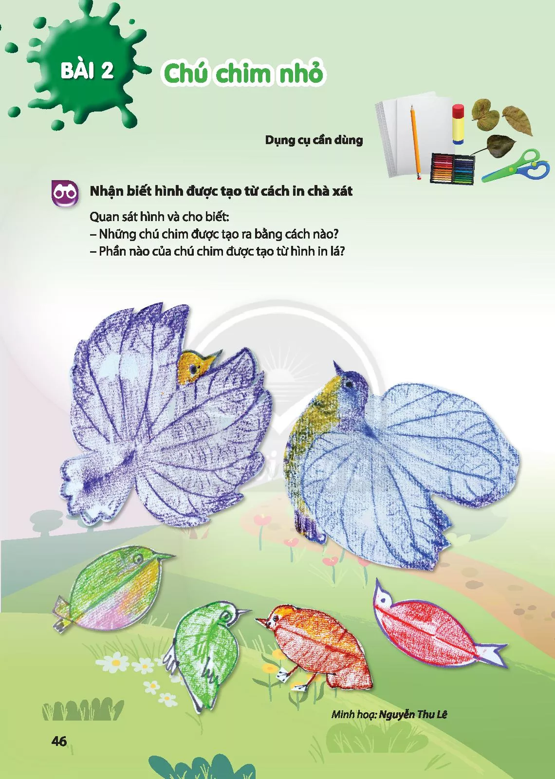
HOẠT ĐỘNG 1: KHÁM PHÁ
Nhận biết hình được tạo từ cách in chà xát:
- Con nhìn thấy những hình ảnh gì? Hình được tạo ra bằng cách nào?
- Bộ phận nào của chú chim được tạo ra từ hình in lá?

Slide 6
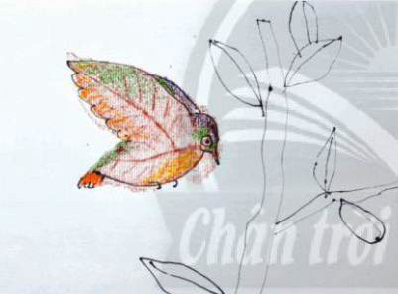
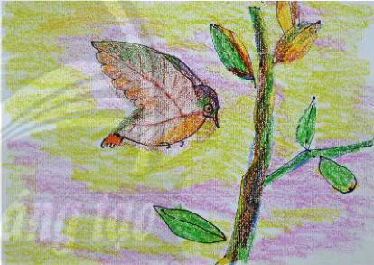
Cách tạo hình chú chim bằng cách in chà xát từ lá cây:
B1: Chọn và in hình lá cây lên giấy.
B2: Vẽ thêm nhiều chấm, nét, màu vào
hình lá để tạo thành hình chú chim.
B3: Vẽ thêm cảnh vật cho sản phẩm
mĩ thật sinh động hơn.
B4: Vẽ màu và hoàn thiện sản phẩm.

Slide 7
HOẠT ĐỘNG 2: KIẾN TẠO KIẾN THỨC- KĨ NĂNG
Video hướng dẫn tạo hình chú chim bằng cách in chà xát từ lá cây:
https://youtu.be/vFPzrJhz6z0

Slide 8
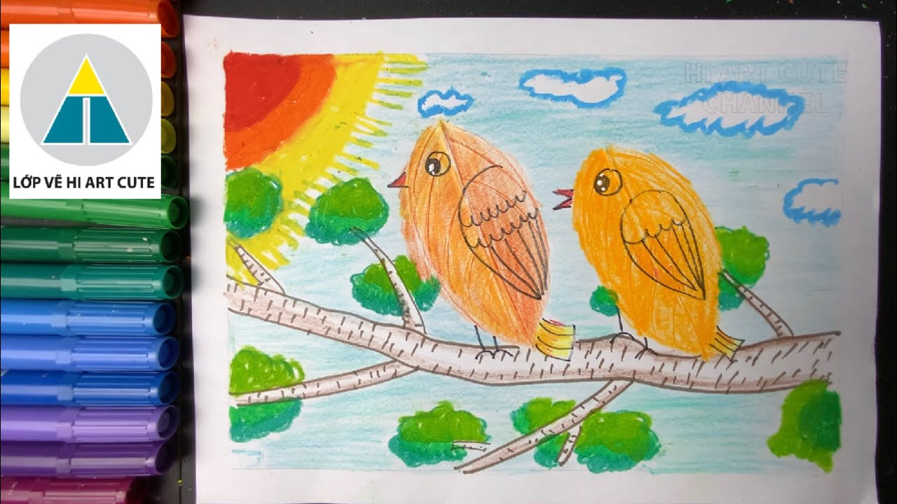
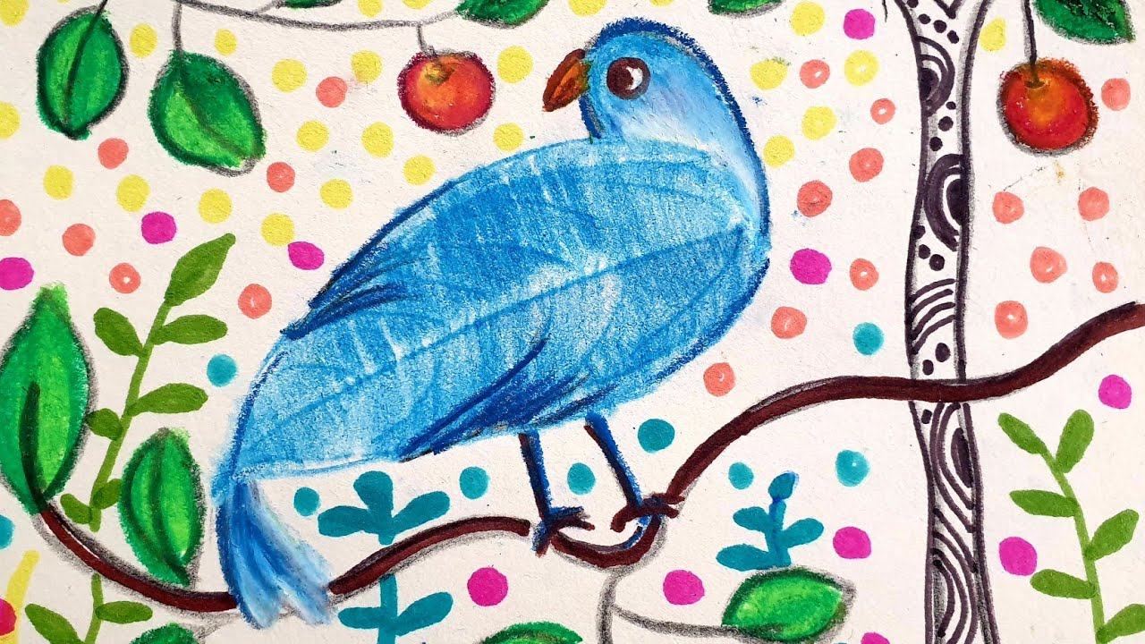

Slide 9
HOẠT ĐỘNG 3: LUYỆN TẬP- SÁNG TẠO
Với đề tài Chú chim nhỏ con định chọn lá nào để in?
Chú chim em tưởng tượng cần mấy chiếc lá? Ở bộ phận nào?
Em sẽ dùng những nét màu nào để làm rõ hình chú chim?
Chú chim em định vẽ có màu gì? Hình ảnh phụ xung quanh chú chim là gì?

Slide 10
HOẠT ĐỘNG 3: LUYỆN TẬP- SÁNG TẠO
Tạo hình chú chim nhỏ
yêu thích

Slide 11
HOẠT ĐỘNG 4: PHÂN TÍCH- ĐÁNH GIÁ
Trưng bày sản phẩm và chia sẻ
CÂU HỎI GỢI MỞ
+ Con thích hình chú chim nào? Vì sao?
+ Hình, nét nào của lá cây đã tạo ra chú chim?
+ Cách con tạo ra chú chim như thế nào?
+ Chú chim nào được in rõ nét, sạch sẽ?
+ Con có muốn điều chỉnh gì để chú chim đẹp và hoàn thiện hơn không?

Slide 12
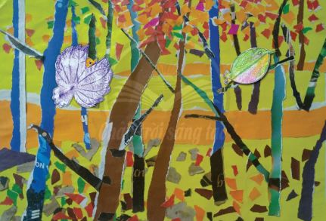
HOẠT ĐỘNG 5: VẬN DỤNG - PHÁT TRIỂN
Tạo bức tranh về chú chim
- Cắt hình chú chim nhỏ đã tạo được ra khỏi giấy
- Sắp xếp và dán hình chú chim vào bức tranh rừng cây rậm rạp đã thực hiện ở bài trước

Slide 13
Kính chúc các thầy cô giáo và các em Mạnh khỏe – Hạnh phúc

